Slide 1
Курсовая работа на тему: «Математическая модель фильтра Винера»
Выполнил:
студент группы ПМ-41
Алимагадов Курбан Алимагадович
Преподаватель:
доцент кафедры ВМ-1, к.ф.-м.н.
Лисовец Юрий Павлович

Slide 2
Историческая справка
В 1942 г. перед математиком Н.Винером встала задача отделения полезного сигнала от шума при решении задач автоматизации систем ПВО, использующих радиолокационную технику. Винер разработал фильтр, минимизирующий среднеквадратическую ошибку между выходным сигналом и полезной составляющей входного сигнала. Созданные на основе этой математической модели экспериментальные устройства не нашли применения в реальных системах ПВО того времени из-за малой производительности и недостаточной скорости работы.

Slide 3
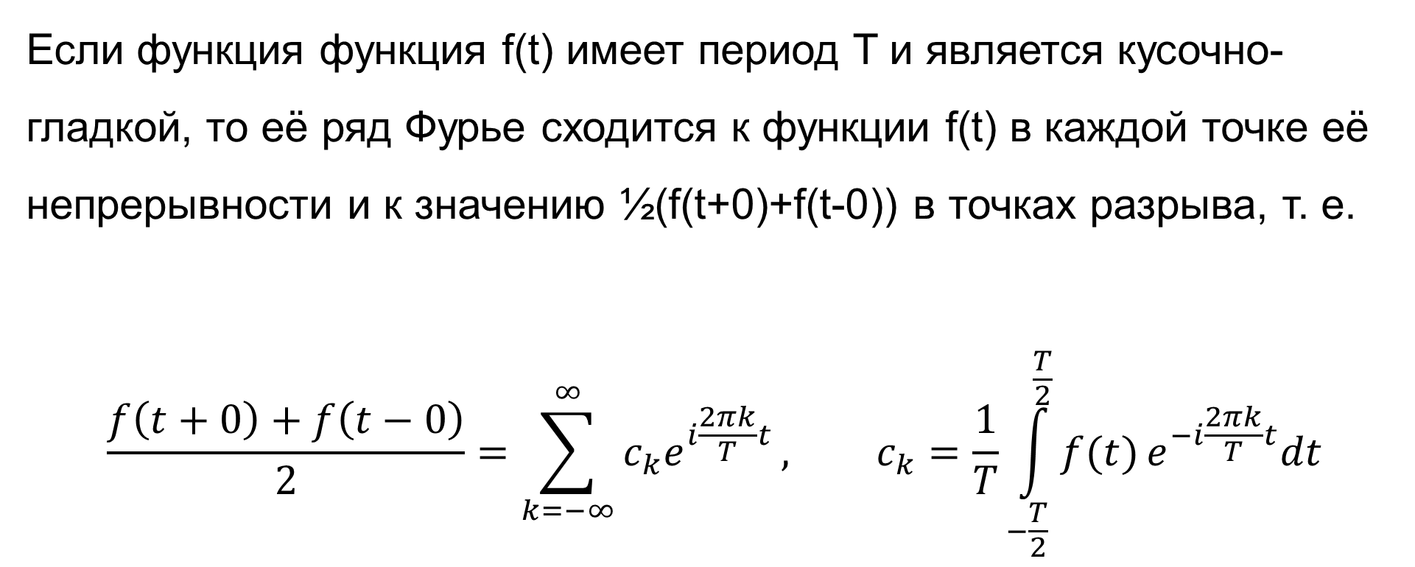
Ряды Фурье
и преобразование Фурье
Если функция функция f(t) имеет период T и является кусочно-гладкой, то её ряд Фурье сходится к функции f(t) в каждой точке её непрерывности и к значению ½(f(t+0)+f(t-0)) в точках разрыва, т. е.
$$\frac{f\left(t+0\right)+f\left(t−0\right)}{2}=\sum_{k=−∞}^{∞}{c_{k}e^{i\frac{2πk}{T}t}}, c_{k}=\frac{1}{T}\int_{−\frac{T}{2}}^{\frac{T}{2}}{f(t)}e^{−i\frac{2πk}{T}t}dt$$

Slide 4
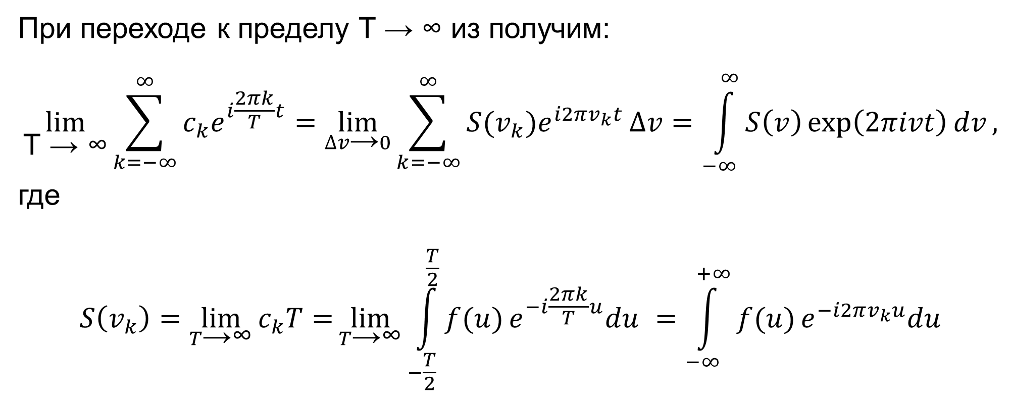
Ряды Фурье
и преобразование Фурье
При переходе к пределу T → ∞ из получим:
$$\lim_{\text{T}\text{ → ∞}}{\sum_{k=−∞}^{∞}{c_{k}e^{i\frac{2πk}{T}t}}=\lim_{∆v\text{→}0}{\sum_{k=−∞}^{∞}{S(v_{k})e^{i2πv_{k}t}}∆v}}=\int_{−∞}^{∞}{S\left(v\right)\exp\left(2πivt\right)dv},$$
где
$$S\left(v_{k}\right)=\lim_{T\text{→∞}}{c_{k}T=}\lim_{T\text{→∞}}{\int_{−\frac{T}{2}}^{\frac{T}{2}}{f(u)}e^{−i\frac{2πk}{T}u}du }=\int_{−∞}^{+∞}{f(u)}e^{−i2πv_{k}u}du$$

Slide 5
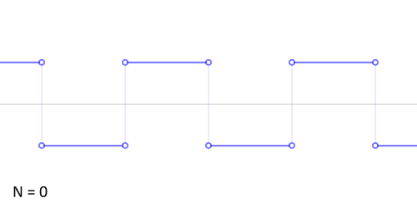
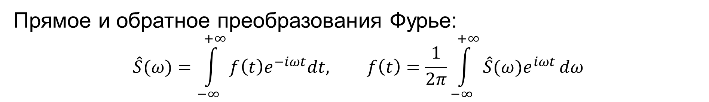
Преобразование Фурье.
Эффект Гиббса
Прямое и обратное преобразования Фурье:
$$\hat{S}(ω)=\int_{−∞}^{+∞}{f\left(t\right)e^{−iωt}dt, f\left(t\right)=\frac{1}{2π}\int_{−∞}^{+∞}{\hat{S}(ω)e^{iωt}}}dω$$
При разложении в ряд Фурье разрывной функции можно наблюдать явление, известное как эффект Гиббса.

Slide 6
Постановка задачи
Задача: получить фильтр минимизирующий среднеквадратическую ошибку между выходным сигналом и полезной составляющей входного сигнала.
Фильтр должен обеспечивать увеличение пикового отношения сигнал/шум – PSNR “Peak Signal-to-Noise Ratio” (дБ), и структурной схожести исходного и восстановленного изображений – SSIM “Structural Similarity” (%).

Slide 7
Идеализация модели
На вход фильтра поступают изображения, содержащий только гауссов шум и периодическую помеху.
Гауссов шум появляется на изображениях в результате воздействия множества факторов (перепады напряжения, паразитные токи и др.). Причины возникновения периодического шума – электрические или электромеханические помехи во время получения изображения.
Будем рассматривать только принцип работы фильтра, не учитывая факторы, принимаемые во внимание, при физической реализации электронного устройства.

Slide 8
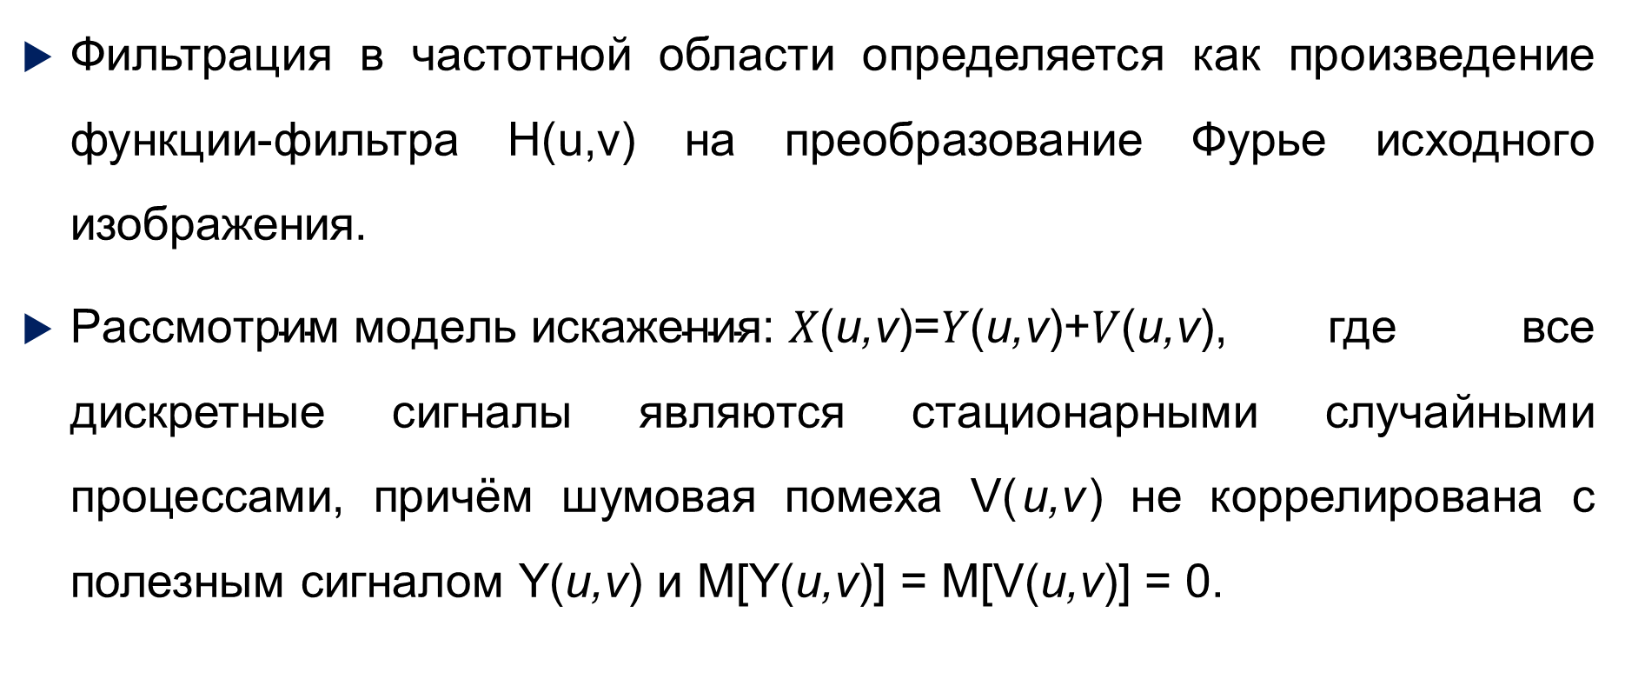
Использование законов и свойств для математического описания модели
Фильтрация в частотной области определяется как произведение функции-фильтра H(u,v) на преобразование Фурье исходного изображения.
$\text{Рассмотрим модель искажения}\text{: }\text{X}\text{(}\text{u}\text{,}\text{v}\text{)=}\text{Y}\text{(}\text{u}\text{,}\text{v}\text{)+}\text{V}\text{(}\text{u}\text{,}\text{v}\text{)}\text{,}$где все дискретные сигналы являются стационарными случайными процессами, причём шумовая помеха V($\text{u}\text{,}\text{v}$) не коррелирована с полезным сигналом Y($\text{u}\text{,}\text{v}$) и M[Y($\text{u}\text{,}\text{v}$)] = M[V($\text{u}\text{,}\text{v}$)] = 0.

Slide 9
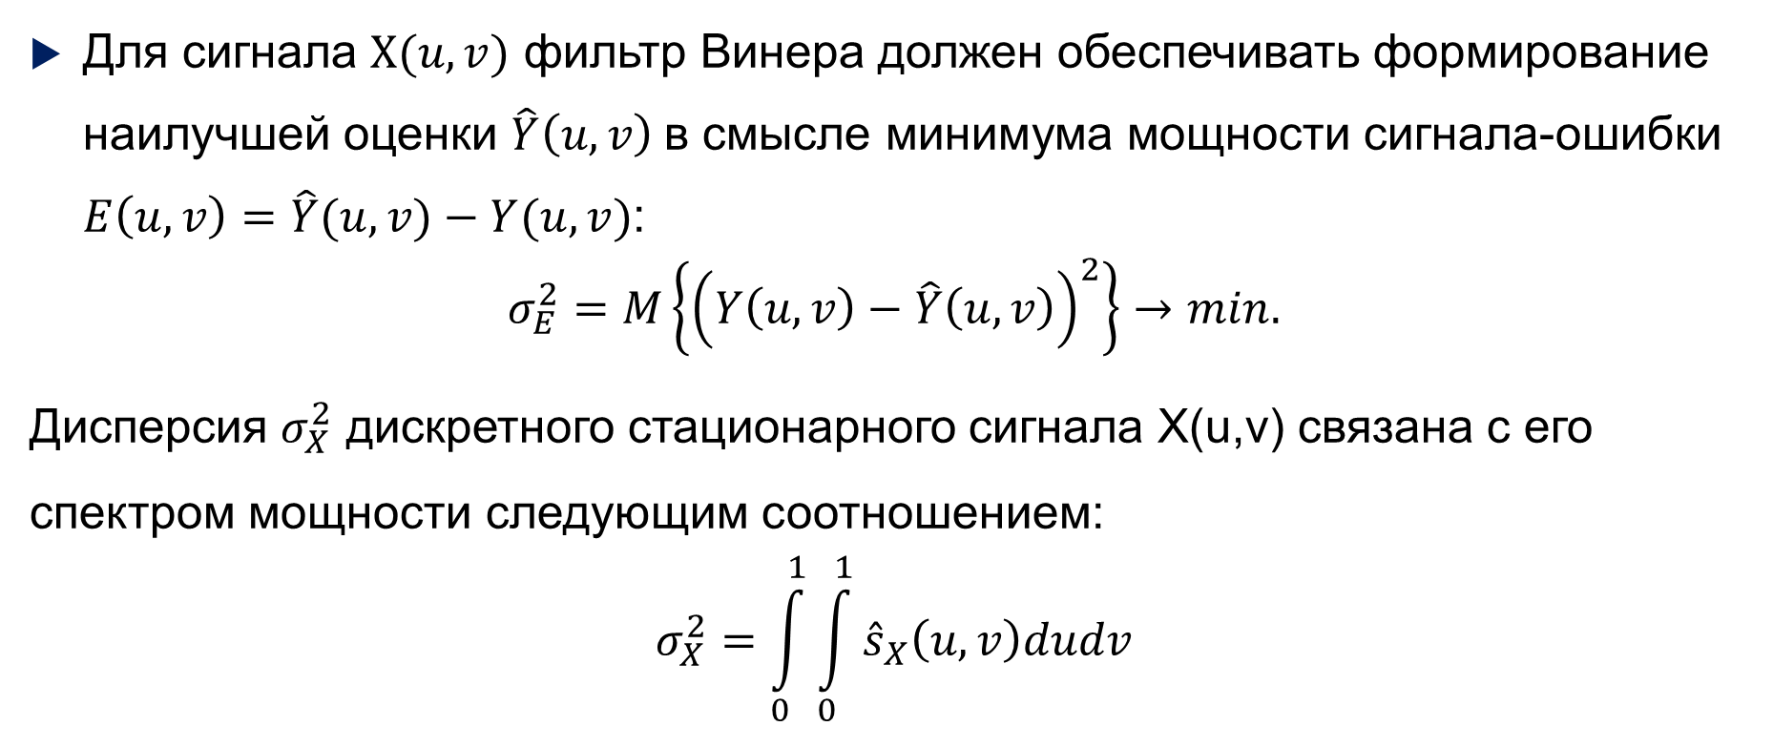
Использование законов и свойств для математического описания модели
Для сигнала $X(u,v)$ фильтр Винера должен обеспечивать формирование наилучшей оценки $\hat{Y}\left(u,v\right)$в смысле минимума мощности сигнала-ошибки $E\left(u,v\right)=\hat{Y}(u,v)−Y(u,v)$:
$$σ_{E}^{2}=M\left\{{\left(Y\left(u,v\right)−\hat{Y}\left(u,v\right)\right)}^{2}\right\}→min.$$
Дисперсия $σ_{X}^{2}$ дискретного стационарного сигнала X(u,v) связана с его спектром мощности следующим соотношением:
$$σ_{X}^{2}=\int_{0}^{1}{\int_{0}^{1}{{\hat{s}}_{X}\left(u,v\right)dudv}}$$

Slide 10
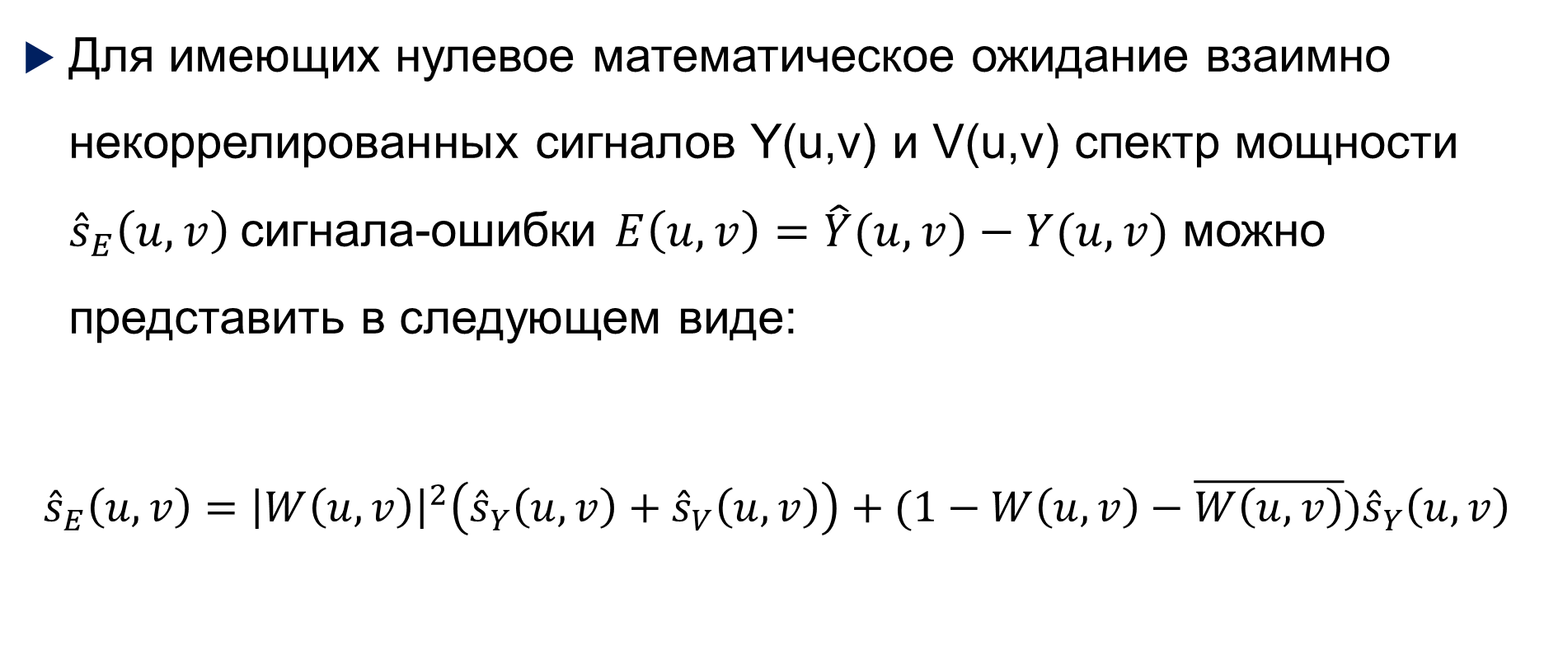
Использование законов и свойств для математического описания модели
Для имеющих нулевое математическое ожидание взаимно некоррелированных сигналов Y(u,v) и V(u,v) спектр мощности ${\hat{s}}_{E}\left(u,v\right)$сигнала-ошибки $E\left(u,v\right)=\hat{Y}(u,v)−Y(u,v)$ можно представить в следующем виде:
$${\hat{s}}_{E}\left(u,v\right)={\left|W\left(u,v\right)\right|}^{2}\left({\hat{s}}_{Y}\left(u,v\right)+{\hat{s}}_{V}\left(u,v\right)\right)+(1−W\left(u,v\right)−\overline{W\left(u,v\right)}){\hat{s}}_{Y}\left(u,v\right)$$

Slide 11
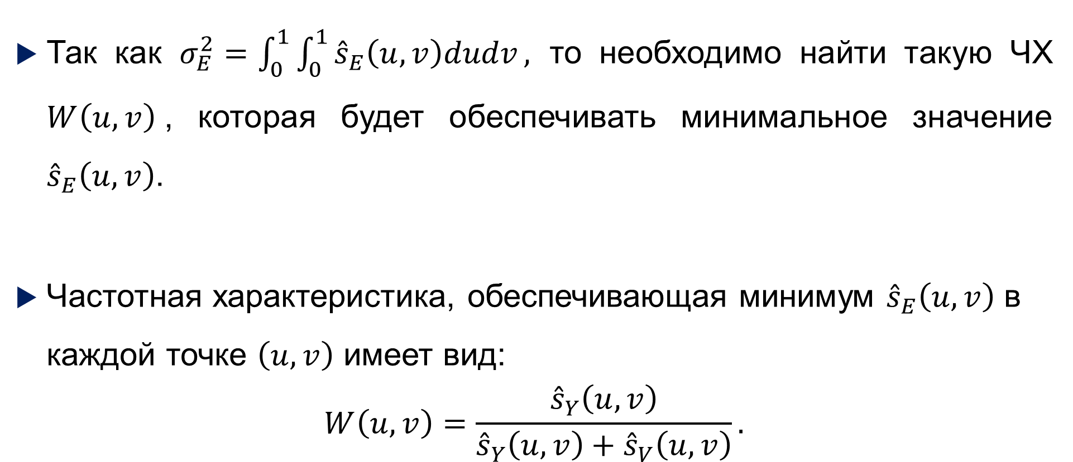
Использование законов и свойств для математического описания модели
Так как $σ_{E}^{2}=\int_{0}^{1}{\int_{0}^{1}{{\hat{s}}_{E}\left(u,v\right)dudv},}$ то необходимо найти такую ЧХ $W\left(u,v\right)$, которая будет обеспечивать минимальное значение ${\hat{s}}_{E}\left(u,v\right)$.
Частотная характеристика, обеспечивающая минимум ${\hat{s}}_{E}\left(u,v\right)$ в каждой точке $\left(u,v\right)$ имеет вид:
$$W\left(u,v\right)=\frac{{\hat{s}}_{Y}\left(u,v\right)}{{\hat{s}}_{Y}\left(u,v\right)+{\hat{s}}_{V}\left(u,v\right)}.$$

Slide 12
Использование законов и свойств для математического описания модели
Рассматриваемая реализация фильтра Винера проходит окном по изображению, вырезая фрагменты картинки с весовой маской, чтобы избежать возникновения эффекта Гиббса на смежных границах соседних окон.
Схема маски
4 смежные маски
Изображение маски

Slide 13
Исследование математической модели:
Для тестирования фильтра применялись стандартные изображения, используемые для проверки эффективности фильтров и алгоритмов обработки изображений: Lena, Barbara, Goldhill.
Lena.png
Barbara.png
Goldhill.png

Slide 14
Исследование математической модели:
Добавим шум на изображения:
Lena.png
Barbara.png
Goldhill.png

Slide 15
Исследование математической модели:

Slide 16
Исследование математической модели:

Slide 17
Исследование математической модели:

Slide 18
Исследование математической модели:
Lena: PSNR_1 = 14.6, SSIM_1 = 0.15;
Barbara: PSNR_1 = 14.599, SSIM_1 = 0.244;
Goldhill: PSNR_1 = 14.618, SSIM_1 = 0.164.
Lena: PSNR_2 = 18.983, SSIM_2 = 0.411;
Barbara: PSNR_2 = 19.741, SSIM_2 = 0.54;
Goldhill: PSNR_2 = 18.118, SSIM_2 = 0.478.
Изображение | Lena | Barbara | Goldhill
Diff_PSNR, Дб | 4,383 | 5,142 | 3,527
Diff_SSIM*100, % | 26,1 (в 2,74 раз) | 29,6 (в 2,21 раз) | 31,4 (в 2,91 раз)

Slide 19
Исследование математической модели:
График Diff_PSNR(k_s)
График Diff_SSIM(k_s)
На графиках отмечены точки максимума функций для изображения Barbara.png (k_s = 10, Diff_PSNR = 6.356) и (k_s = 9.5, Diff_SSIM = 0.1916).

Slide 20
Выводы:
Полученный фильтр продемонстрировал уменьшение мощности шумовой составляющей сигнала после фильтрации и увеличение структурной схожести отфильтрованного изображения с оригиналом, по сравнению с неотфильтрованным.
Варьируя коэффициент k_s, на который умножается оценка среднеквадратического отклонения шума, можно найти его оптимальное значение, обеспечивающее наибольшее увеличение PSNR и/или SSIM после фильтрации.

Slide 21
Спасибо за внимание!

